Slide 1
Текущие тренды в организации работ по процессу коллективного изменения программного обеспечения на предприятии. Сравнение и выбор инструментов, методик.
Выполнил:
студент группы 607-91
Тунян Эдмон Гарникович
Руководитель практики:
Джумалиева Айсель Зейнадийиновна

Slide 2
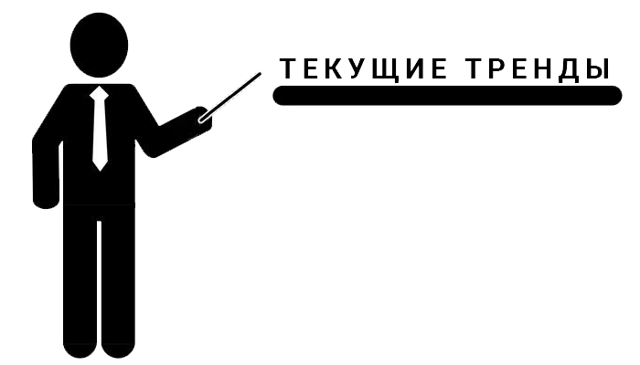
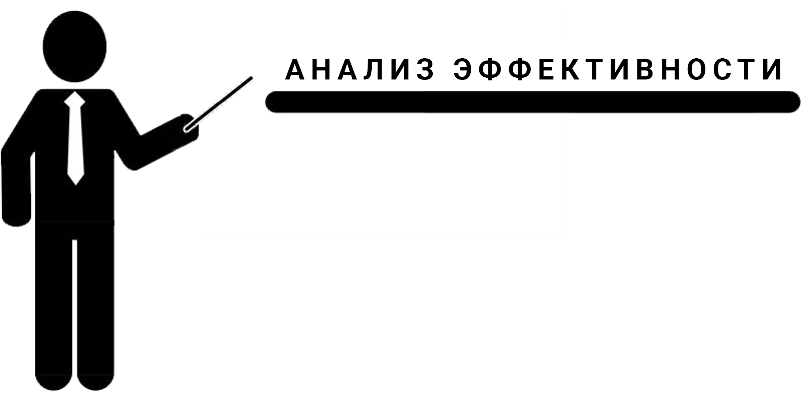
Цель

Slide 3
Задачи
Изучить методологии Agile, Kanban, Scrum
Изучить инструменты Slack, Jira, YouTrack
Рассмотреть реальные примеры применения каждого метода и инструмента
Произвести анализ и выяснить причину выбора того или иного метода и инструмента

Slide 4
Ход работы
Сбор информации (книги)
Поиск информации через Интернет
Изучение собранных материалов
Рассмотрение реальных примеров c использованием всех изученных методов и инструментов
Анализ реальных бизнес-процессов
Вывод

Slide 5
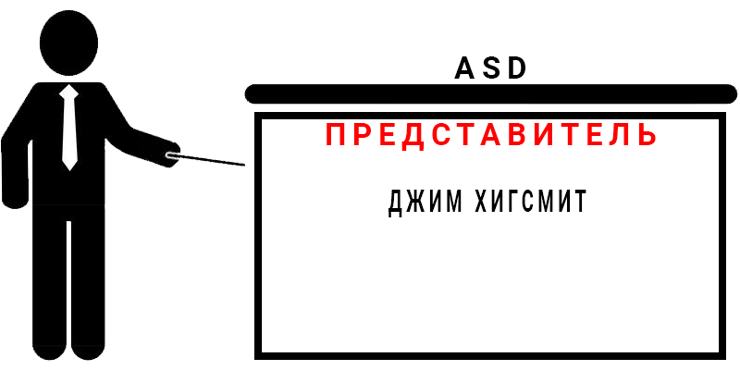
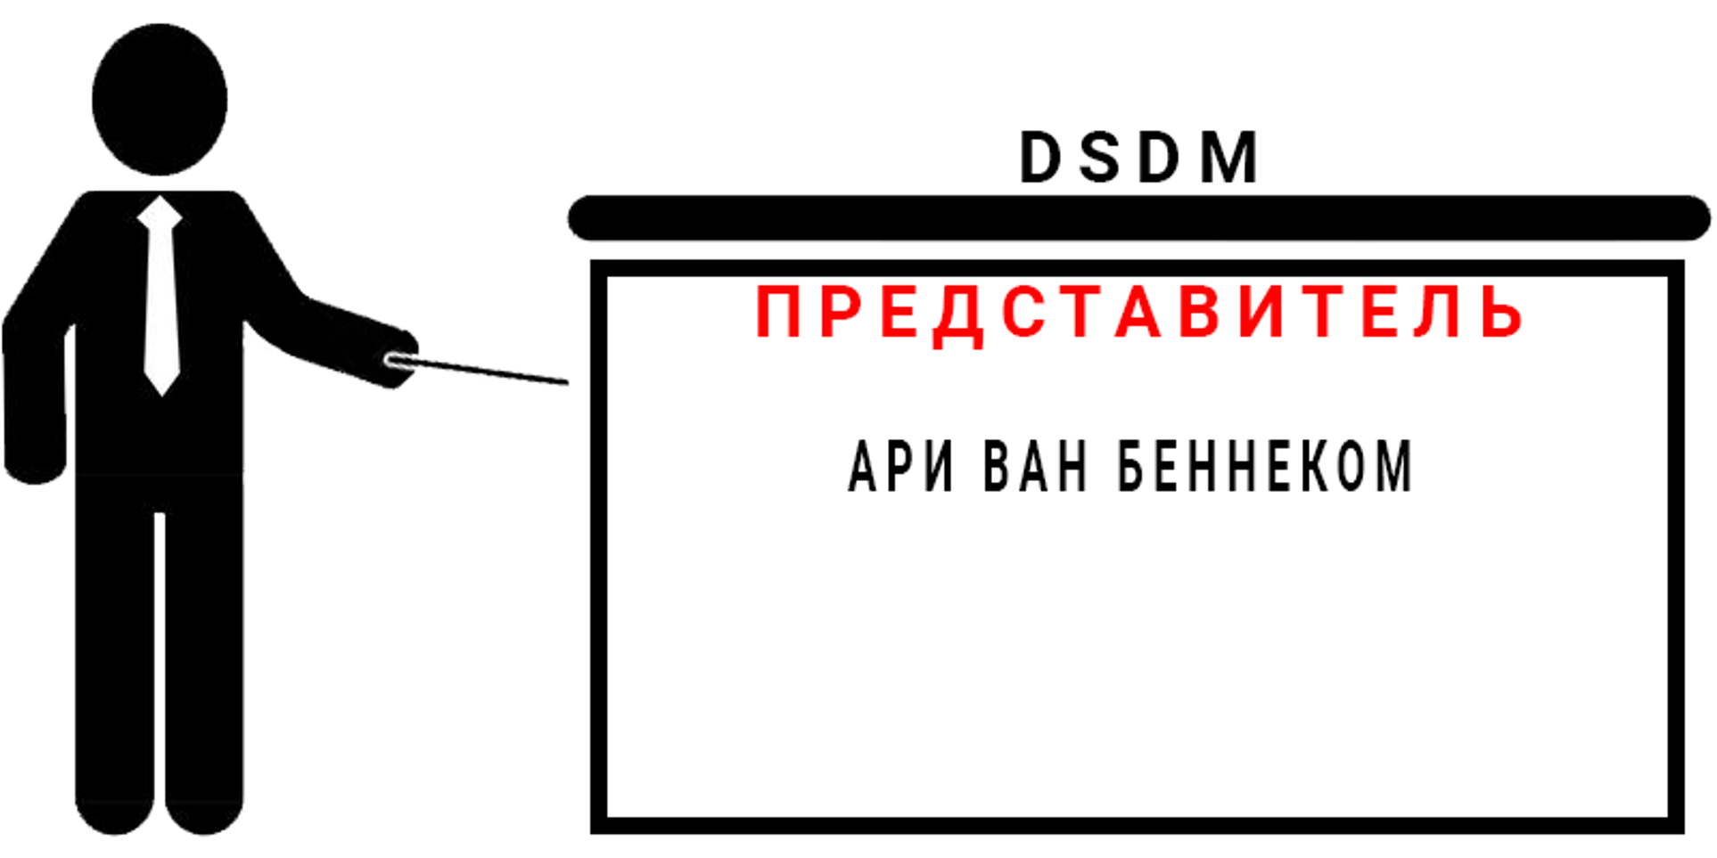
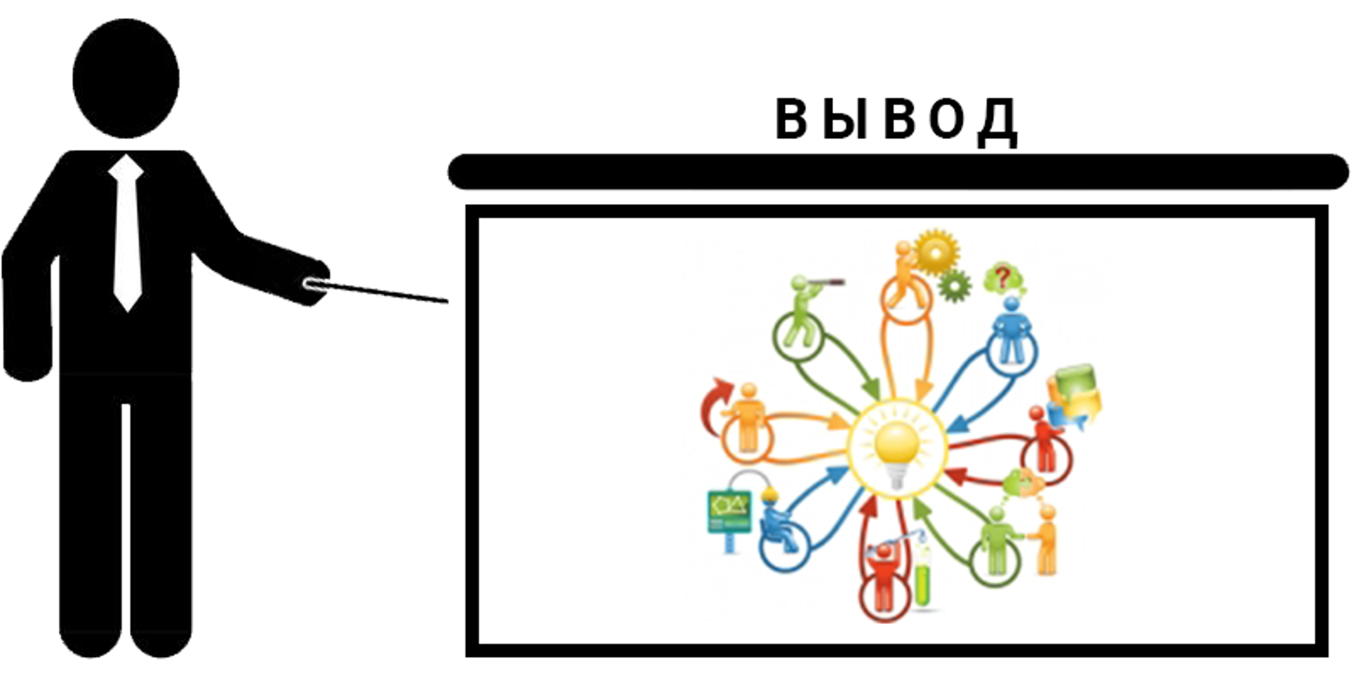
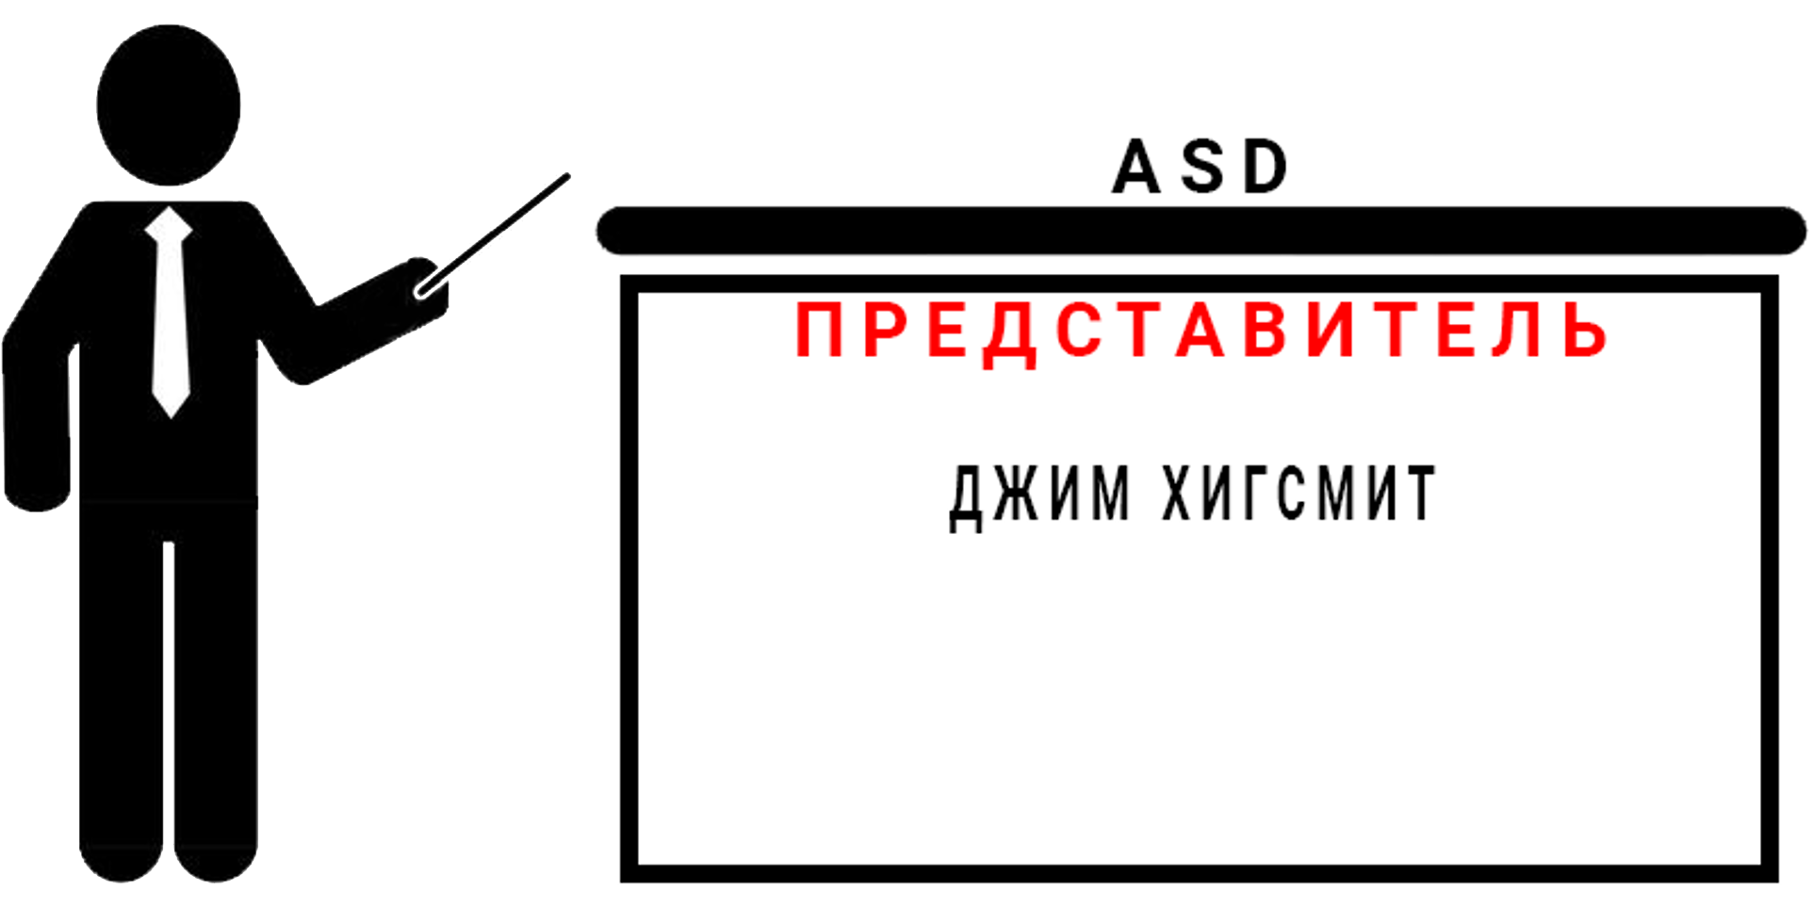
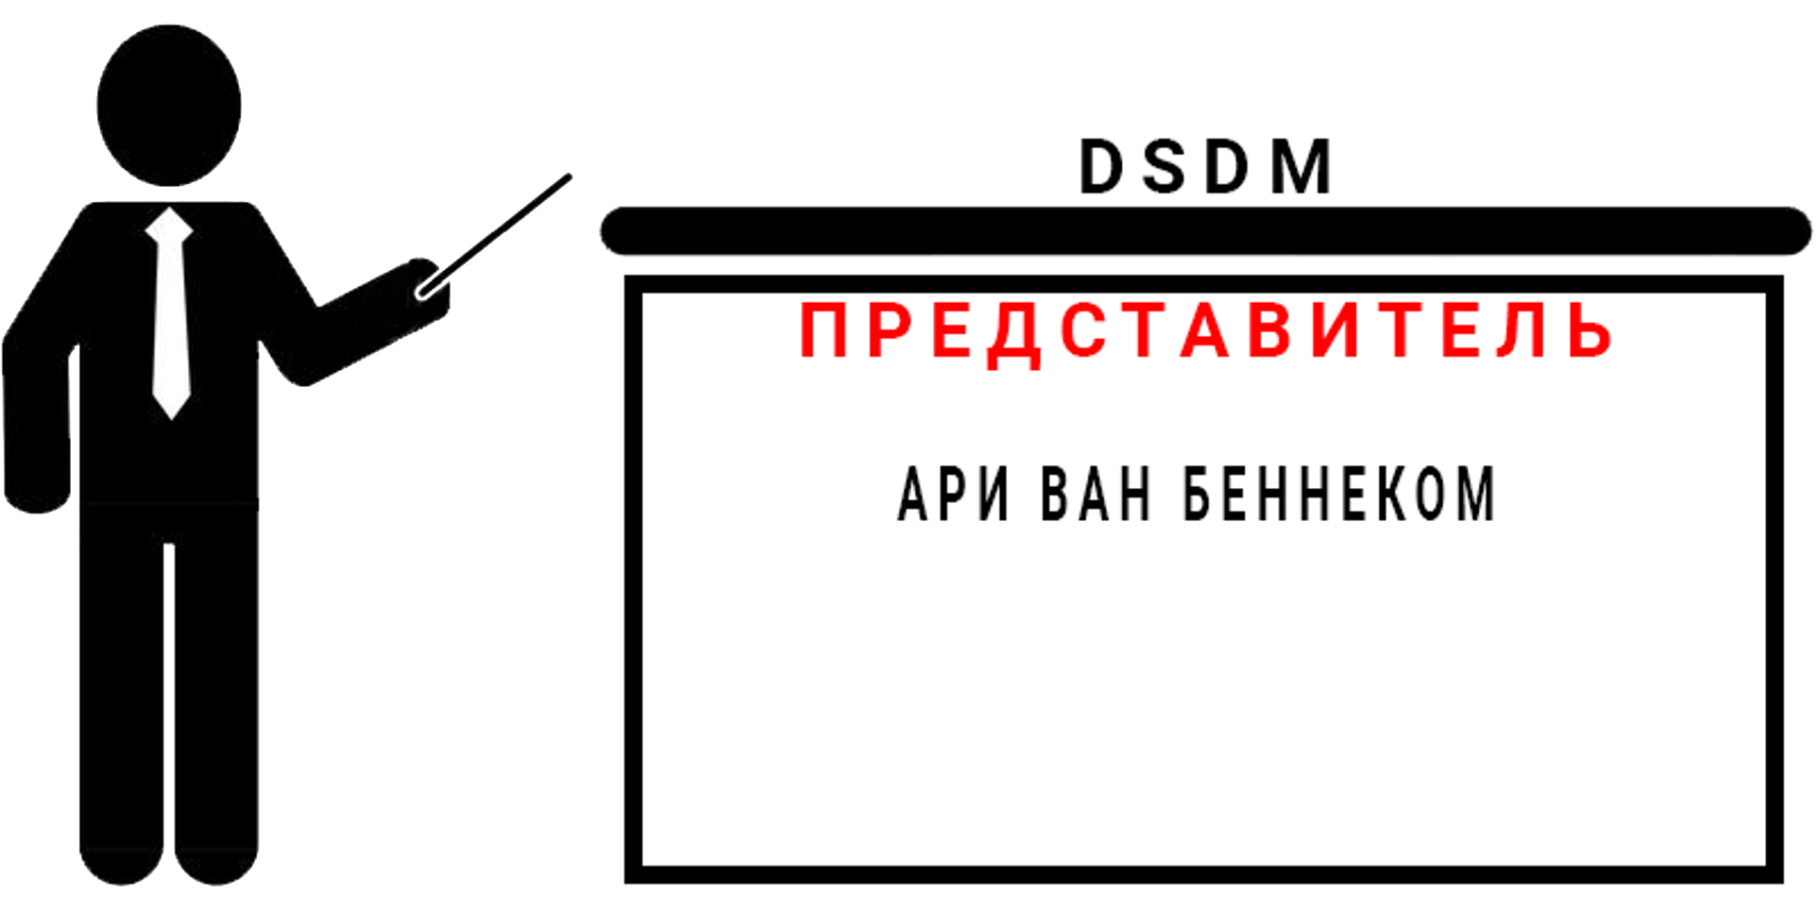
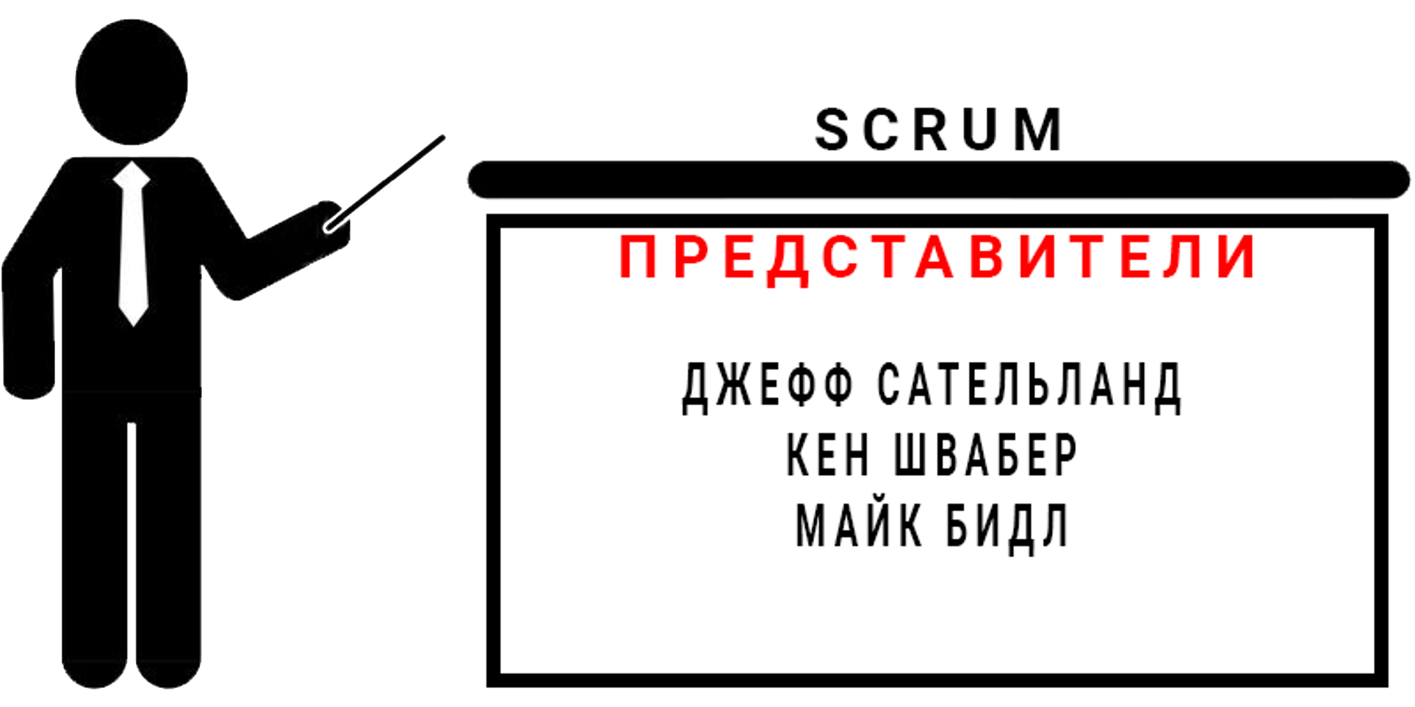
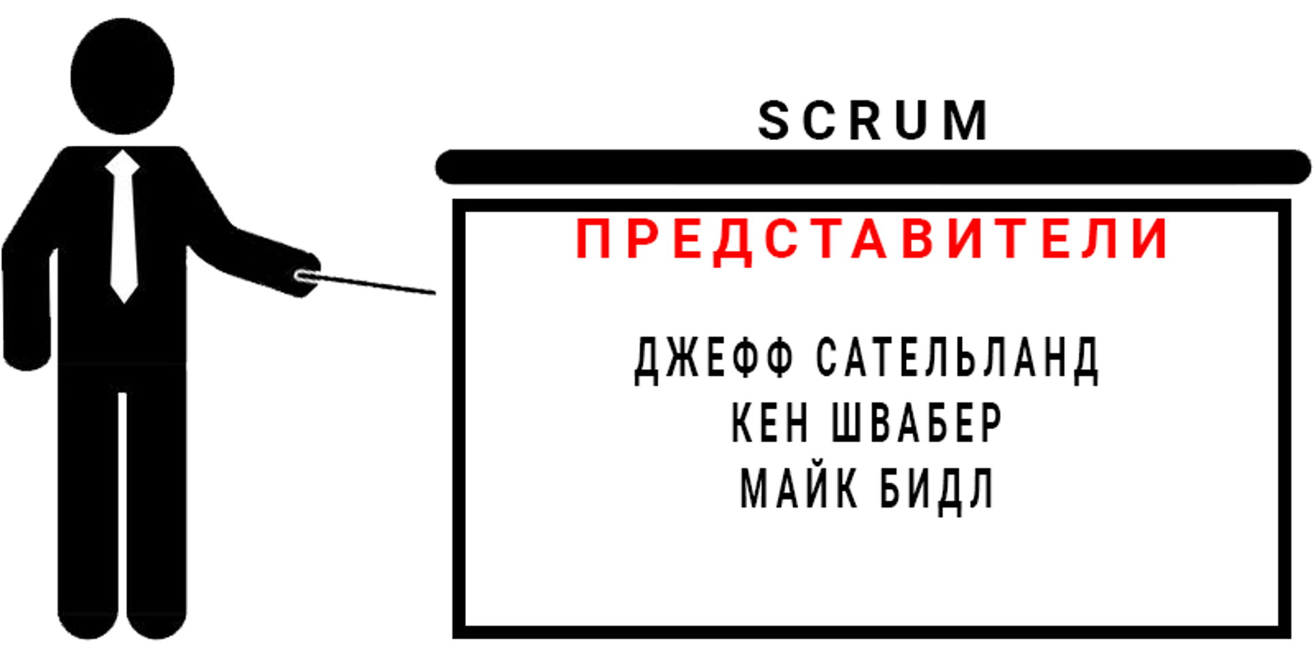
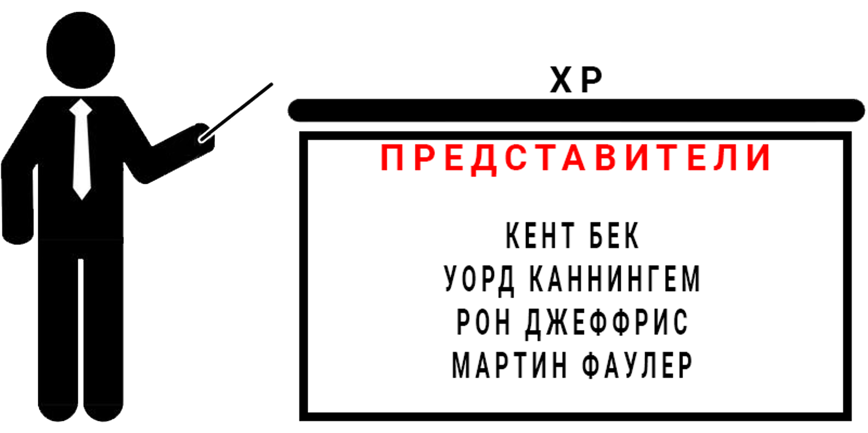
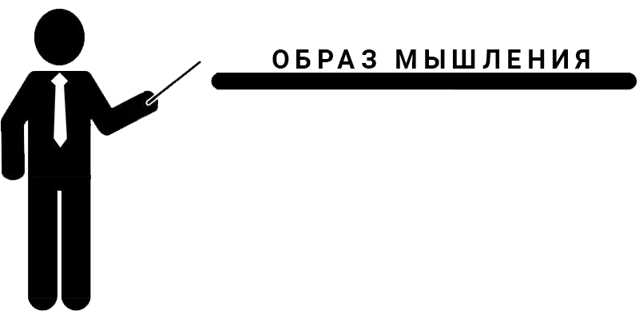
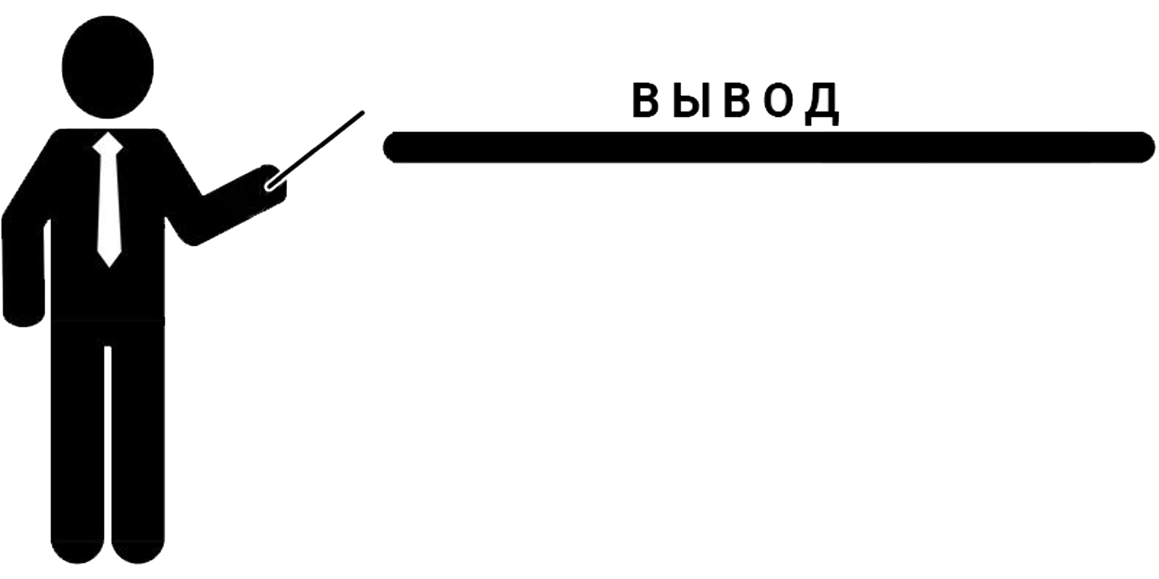
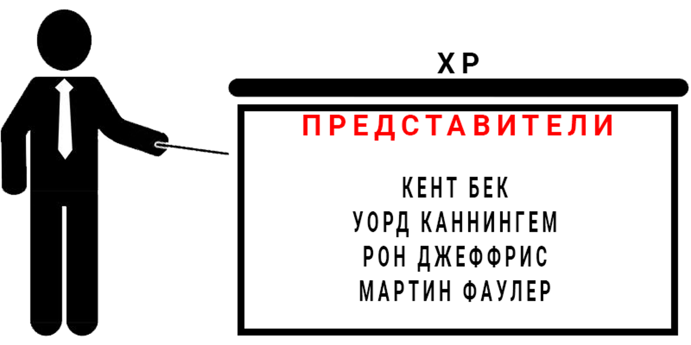
Agile

Slide 6
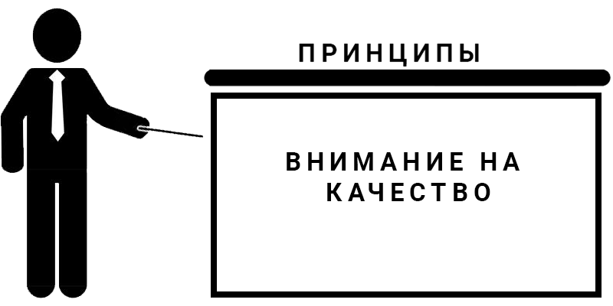
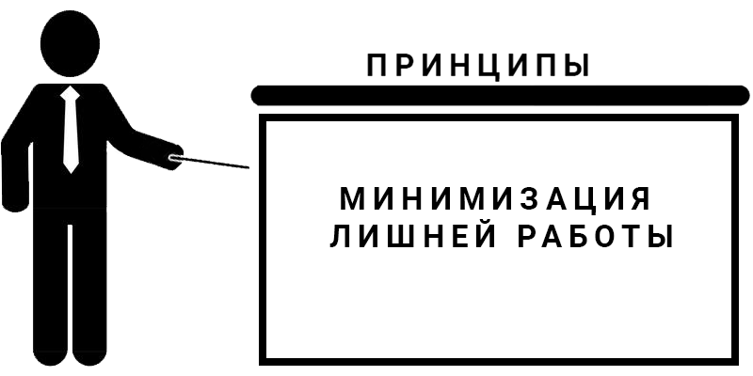
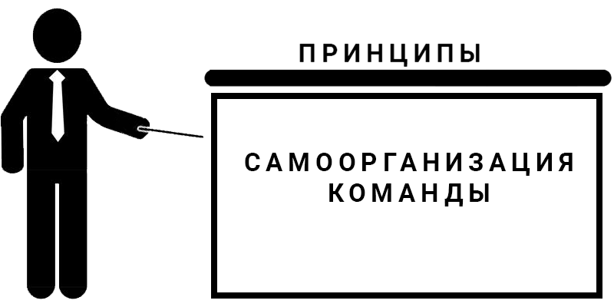
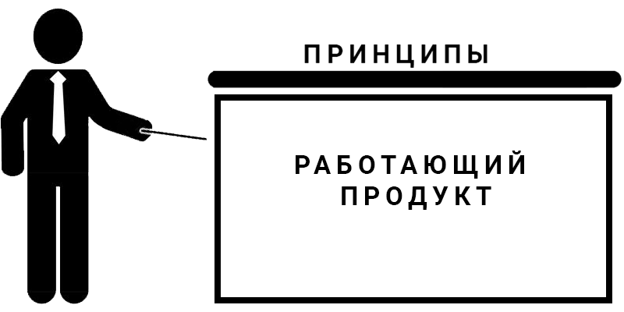
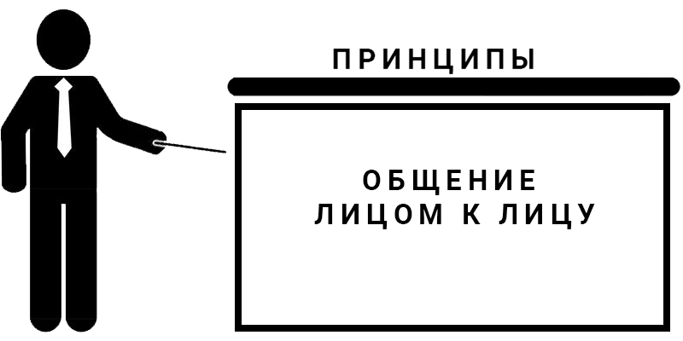
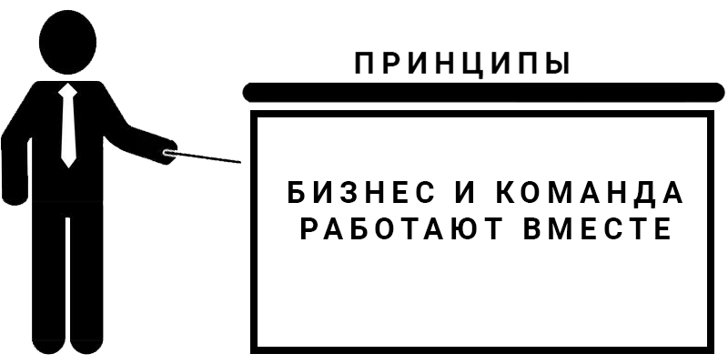
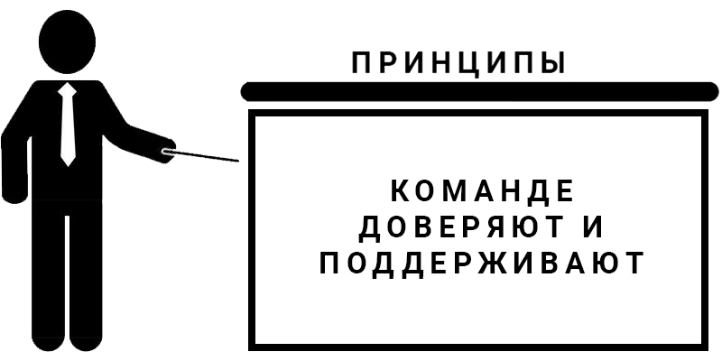
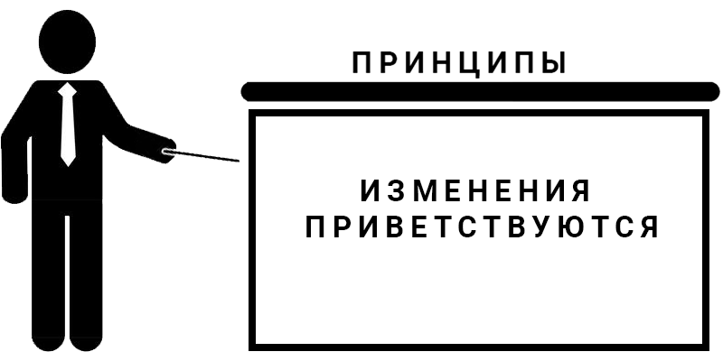

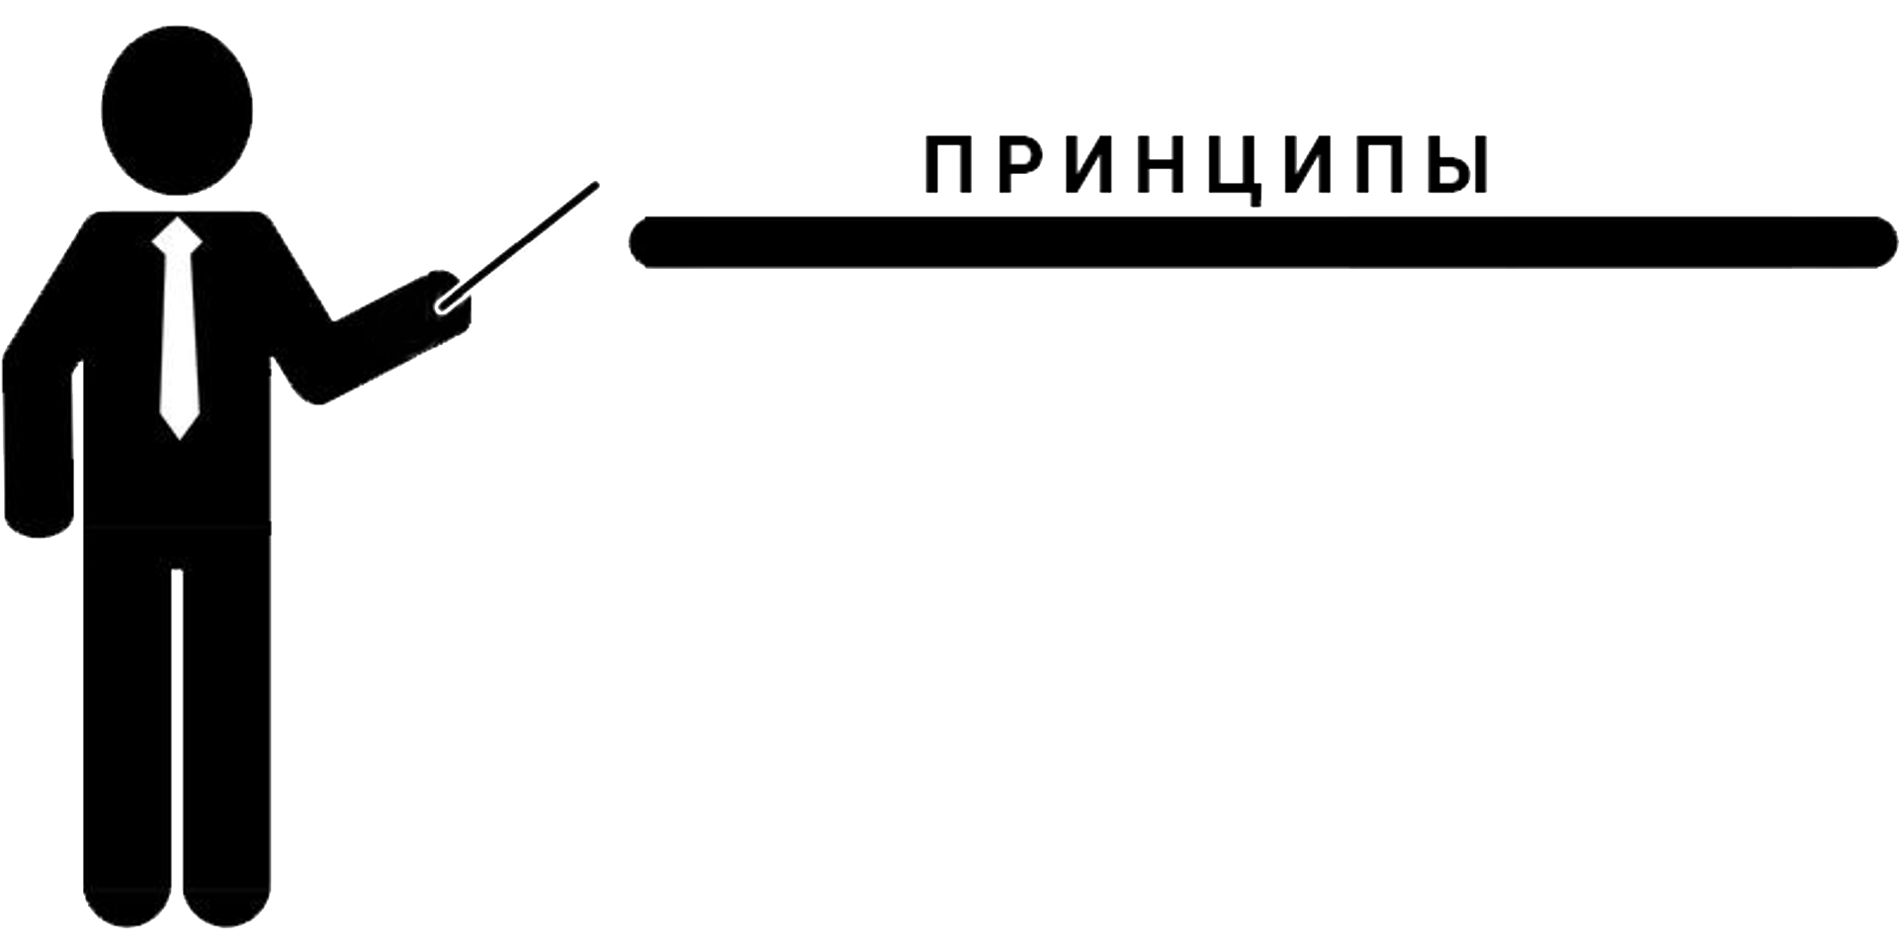
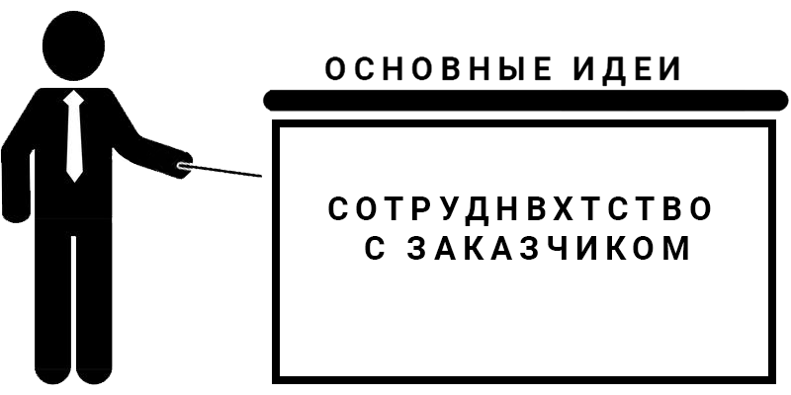
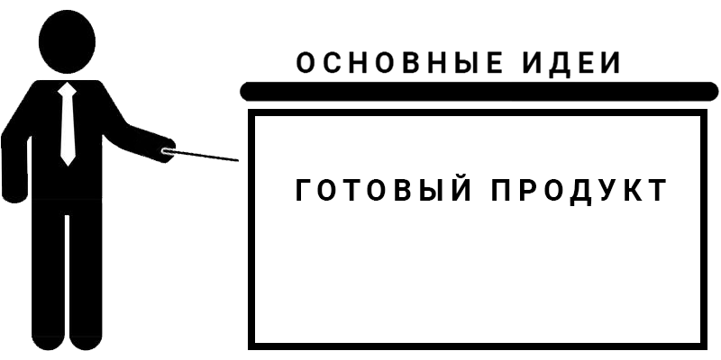
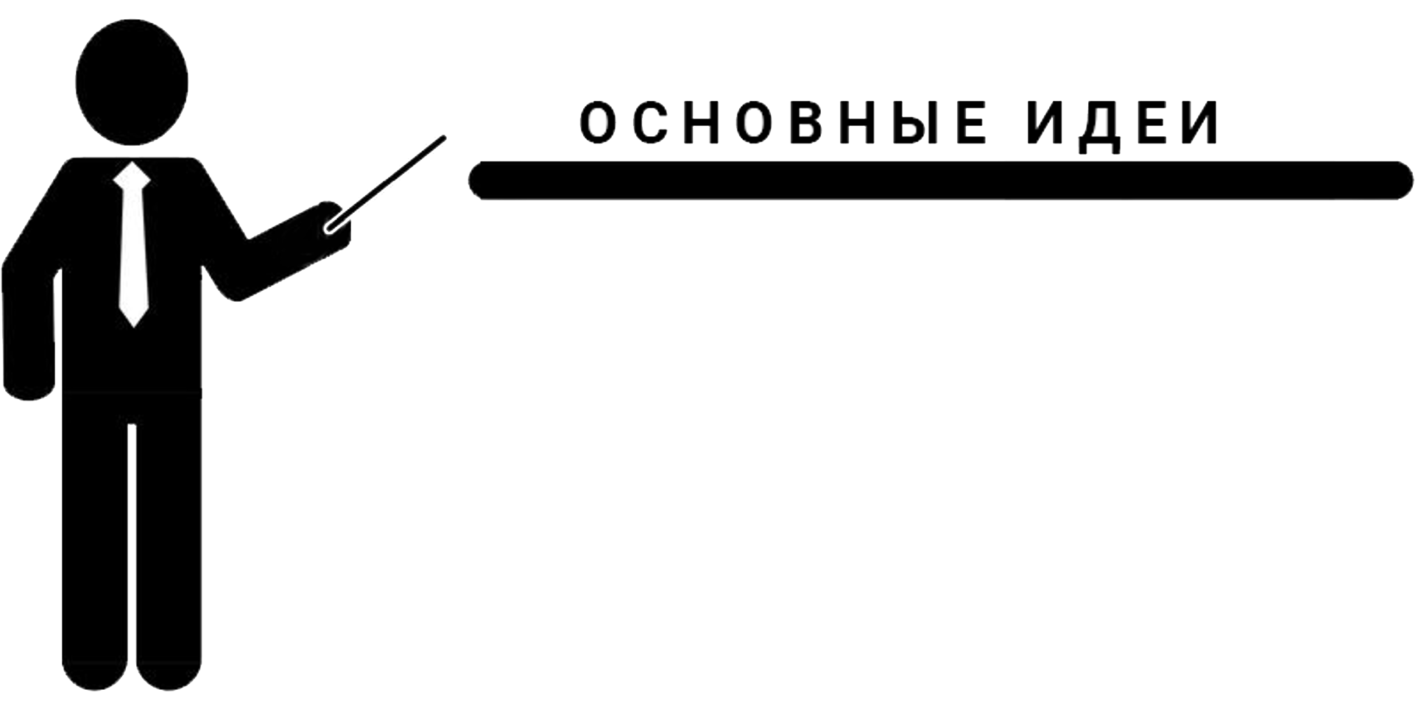
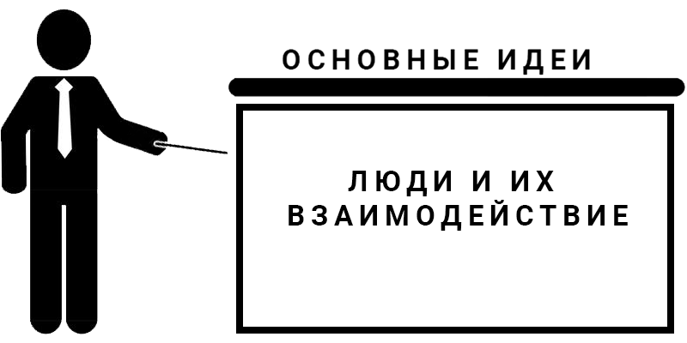
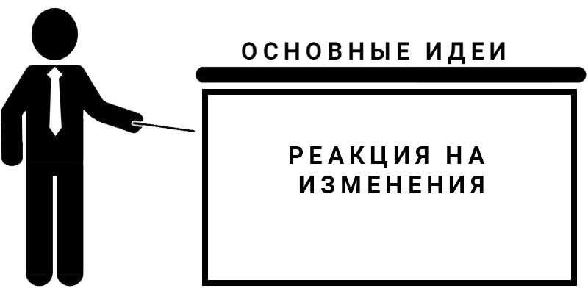
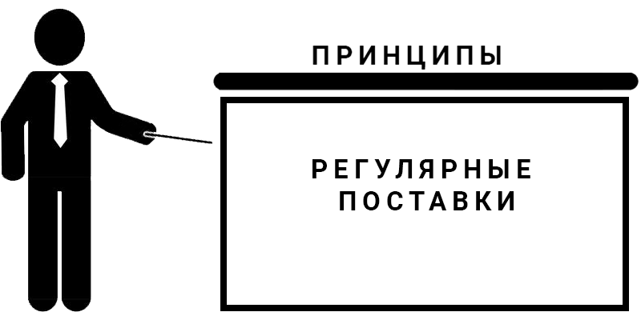
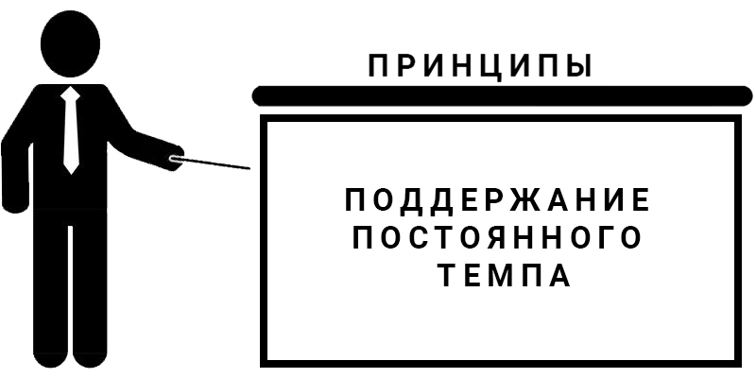
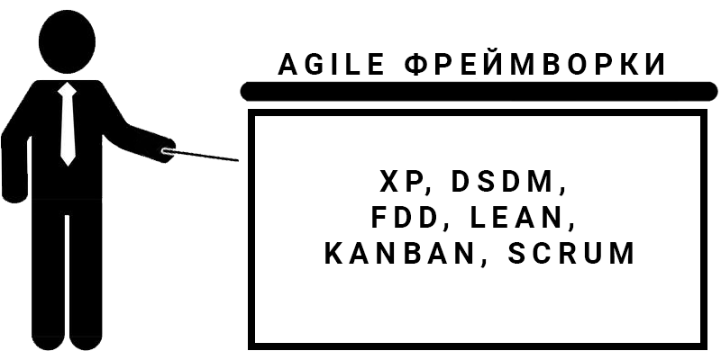
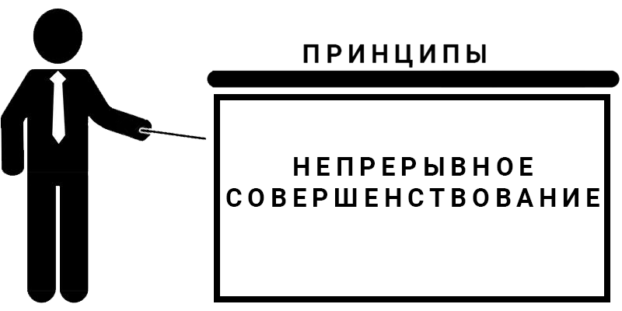
Agile

Slide 7
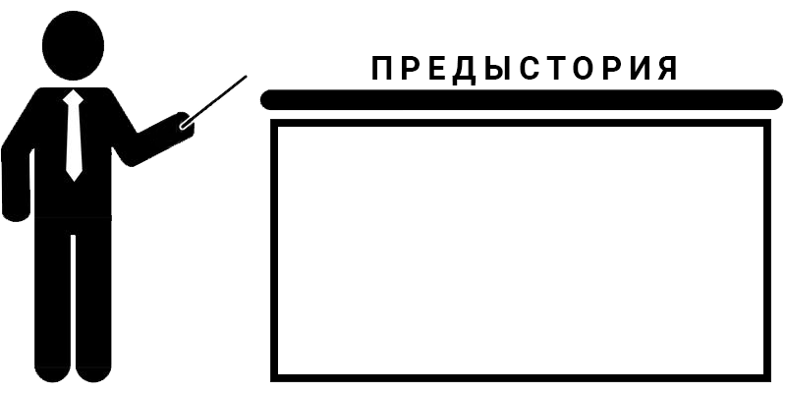
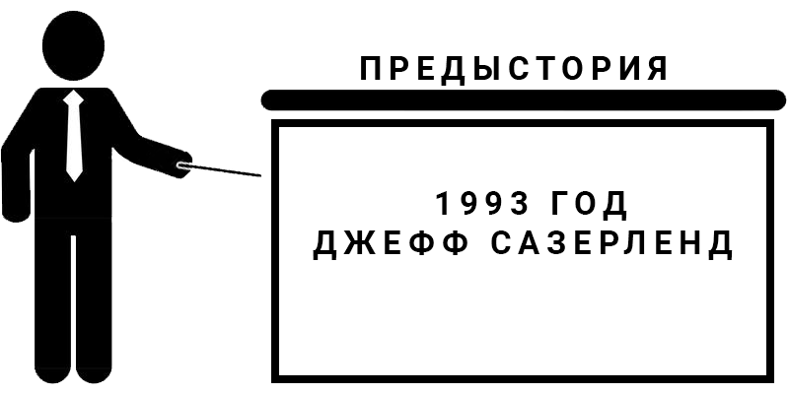
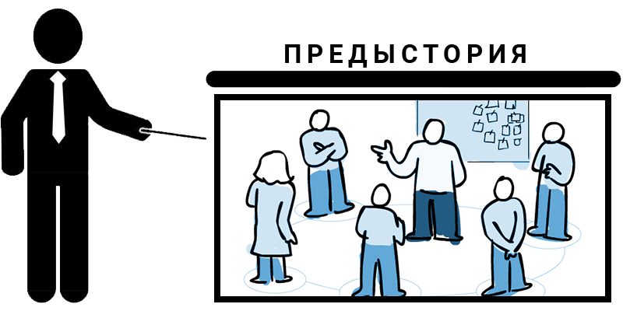
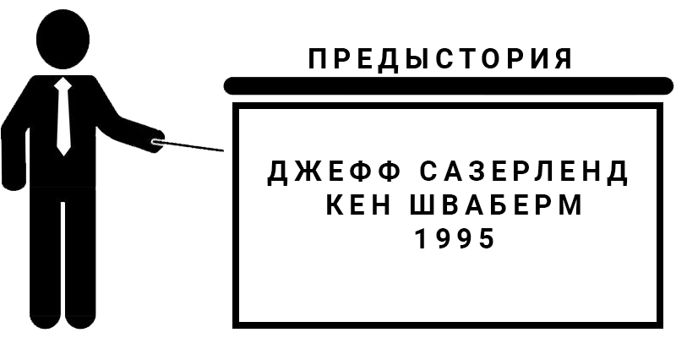
Scrum

Slide 8
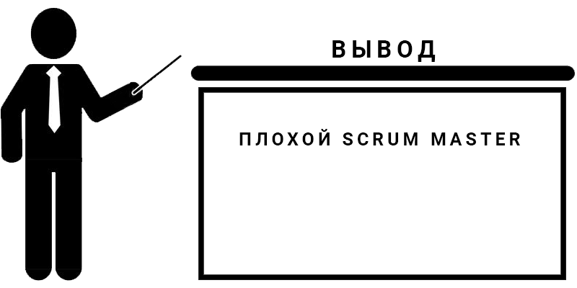
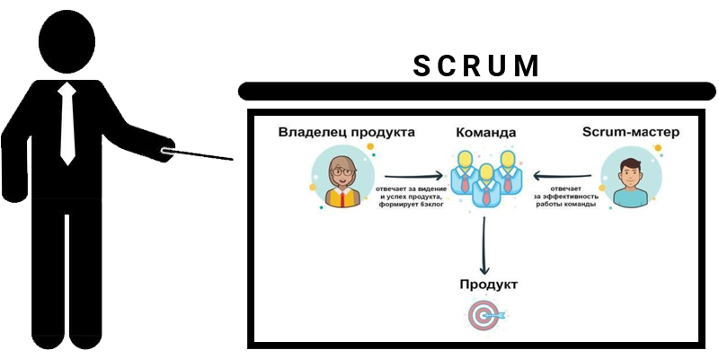
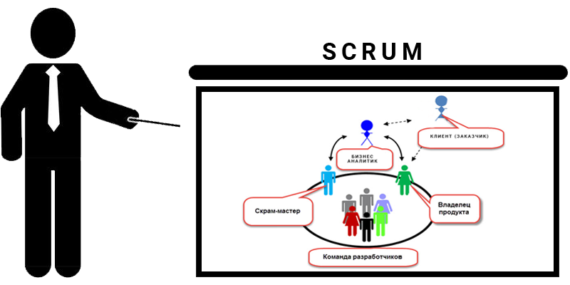
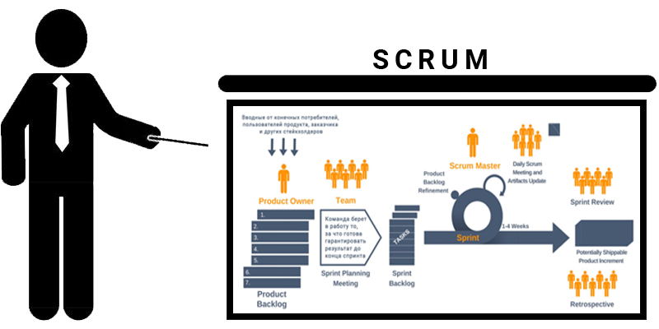
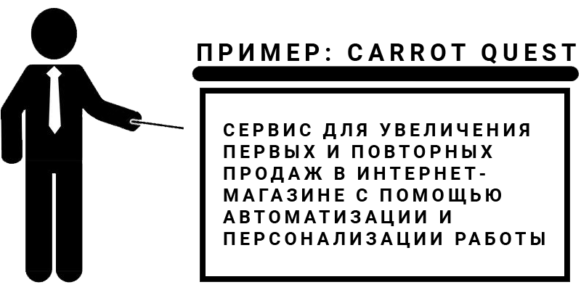
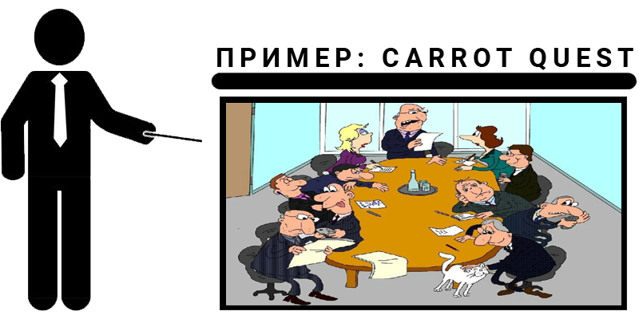
Scrum

Slide 9
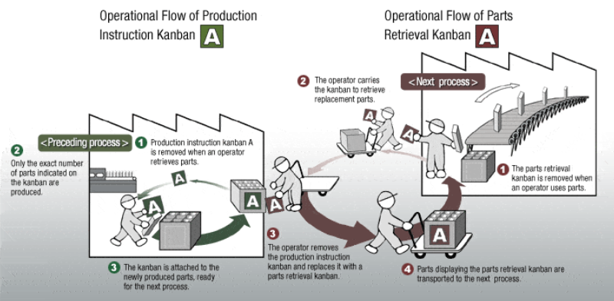
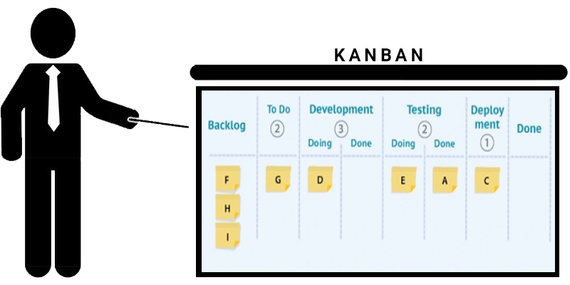
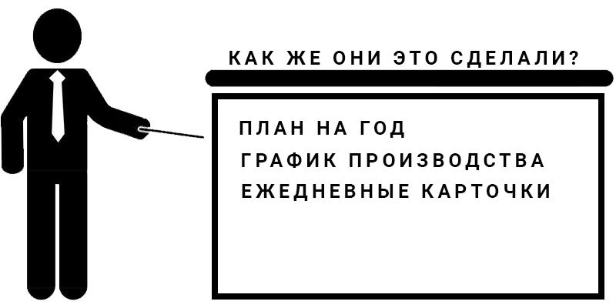
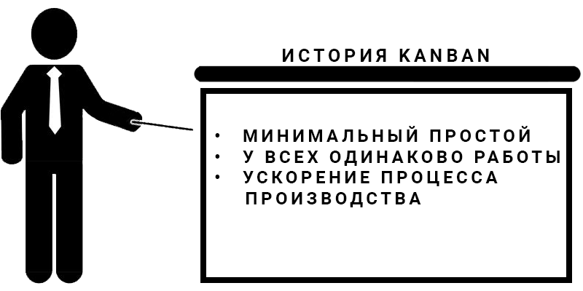
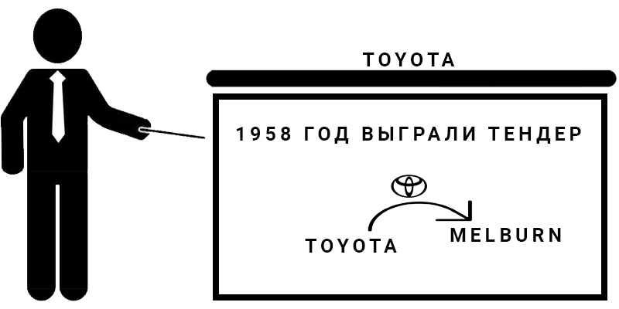
Kanban

Slide 10

СРАВНЕНИЕ

Slide 11
Slack
ЧТО ЭТО?
ЕГО ЦЕЛЬ?
НАСКОЛЬКО ДАННАЯ ПЛАТФОРМА ПОПУЛЯРНА?
КАКИЕ ДОСТОИНСТВА?
КАКИЕ НЕДОСТАТКИ?

Slide 12






Компании, которые применяют Slack

Slide 13
Jira
ЧТО ЭТО?
ЕГО ЦЕЛЬ?
НАСКОЛЬКО ДАННАЯ ПЛАТФОРМА ПОПУЛЯРНА?
КАКИЕ ДОСТОИНСТВА?
КАКИЕ НЕДОСТАТКИ?

Slide 14











Компании, которые применяют Jira

Slide 15
YouTrack
ЧТО ЭТО?
НАСКОЛЬКО ДАННАЯ ПЛАТФОРМА ПОПУЛЯРНА?
КАКИЕ ДОСТОИНСТВА?
КАКИЕ НЕДОСТАТКИ?

Slide 16










Компании, которые применяют YouTrack

Slide 17
Trello
ЧТО ЭТО?
НАСКОЛЬКО ДАННАЯ ПЛАТФОРМА ПОПУЛЯРНА?
КАКИЕ ДОСТОИНСТВА?
КАКИЕ НЕДОСТАТКИ?

Slide 18





Компании, которые применяют Trello

Slide 19
Спасибо за внимание
Автор: Тунян Эдмон Гарникович

